Slide 1
Тема 2. Средства визуализации в описательной (дескриптивной) статистике
Зарова Е.В.,д.э.н..проф.

Slide 2
Описательная (дескриптивная) статистика – начальный этап статистического исследования
Устанавливаются значения минимума и максимума в ряду распределения значений переменной
Функция (базовая)
> summary ()
Определяются показатели «центральной тенденции», дающие характеристику типичного значения переменной (средняя величина, медиана, в зависимости от характера распределения переменной)
Определяются характеристики формы распределения.
Оцениваются статистические выбросы

Slide 3
Задаем формат категориальных переменных (as.factor()
# Создать файл исходных данных data_1
> data_1 <- read.csv2("InItial_Data_2.csv")
> data_1
> data_1$FO <- as.factor(data_1$FO)
> data_1$tip_1 <- as.factor(data_1$tip_1)
> data_1$tip_2 <- as.factor(data_1$tip_2)
> data_1$tip_sv <- as.factor(data_1$tip_sv)
> View(data_1)

Slide 4
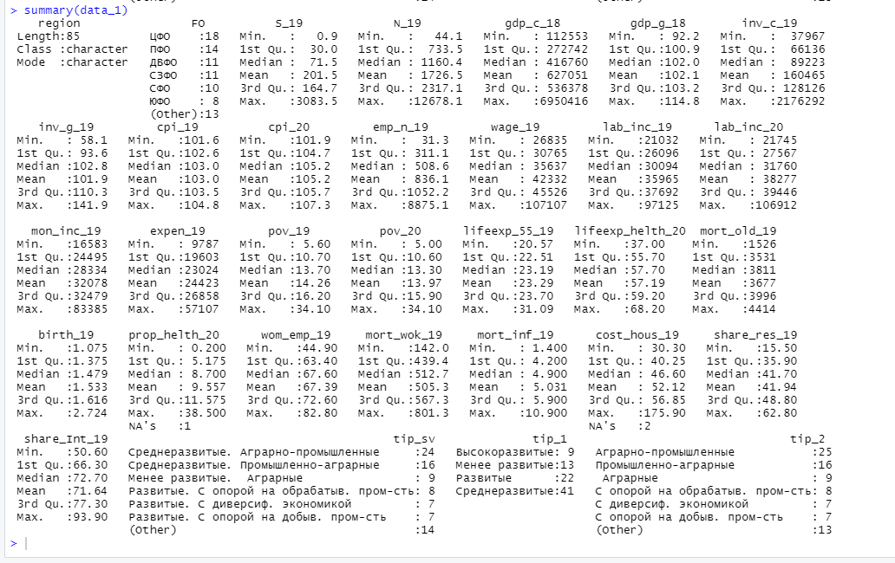
Показатели описательной статистики по всем переменным массива data_1
> summary (data_1)

Slide 5
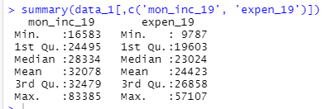
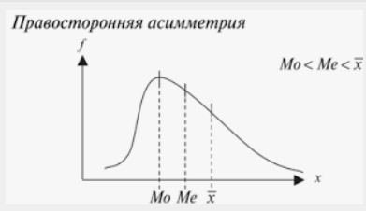
Показатели описательной статистики - две переменные
>summary(data_1[,c('mon_inc_19', 'expen_19')])
В квадратных скобках – выбрать диапазон: все строки, два столбца mon_inc_19 и expen_19

Slide 6
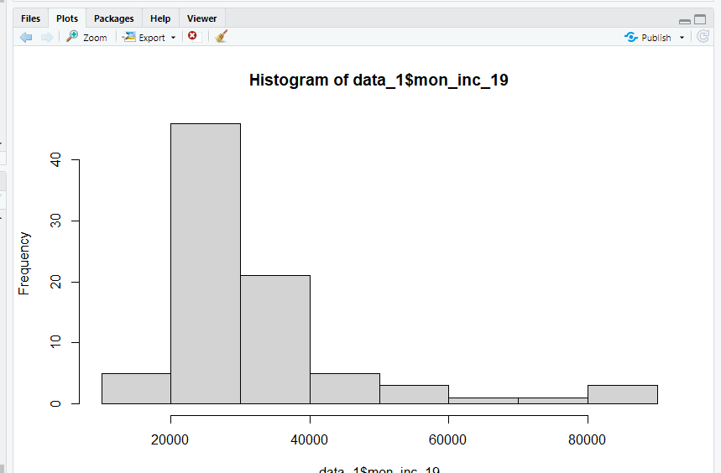
Построение гистограммы по переменной «Среднедушевые денежные доходы, руб.»
> hist(data_1$mon_inc_19)
В описательной статистике гистограмма распределения — показывает частоту появления измеренных значений параметров объекта. Данное понятие и название для него введены Карлом Пирсоном в 1895 году.

Slide 7
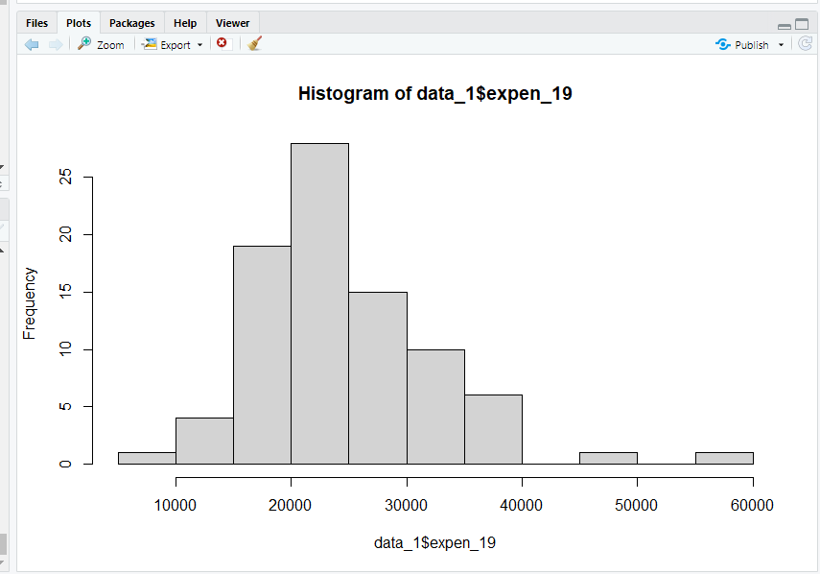
Построение гистограммы по переменной «Среднедушевые расходы населения, руб.»
> hist(data_1$expen_19)

Slide 8

Если распределение признака условно равномерно, то для определения количества групп используется формула Стерджесса
n = 1+3,322* ln(N)
n = 1+3,322* ln(85) = 15

Slide 9
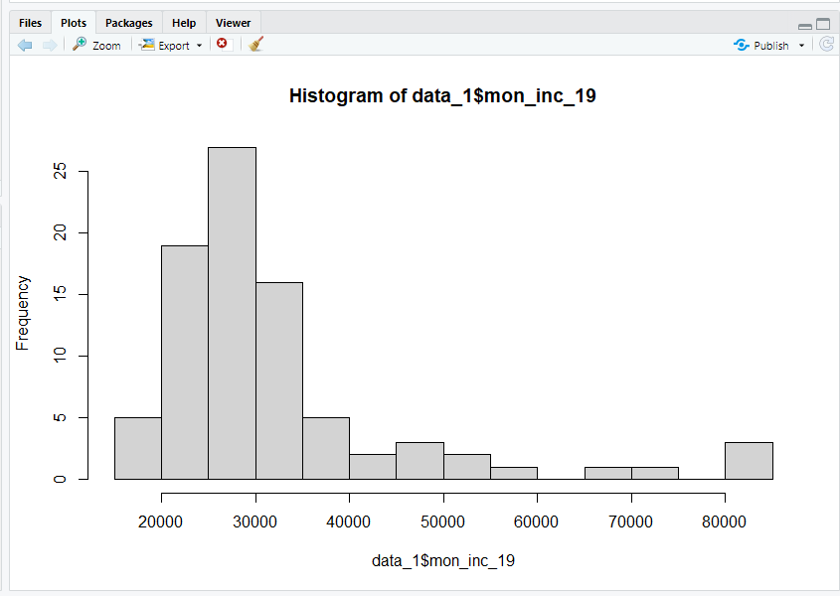
В функции hist() устанавливаем число групп
Аргумент breaks устанавливает число групп, приблизительно равное заданному, т.к. определяется четкое разбиение на группы
> hist(data_1$mon_inc_19, breaks=15)

Slide 10
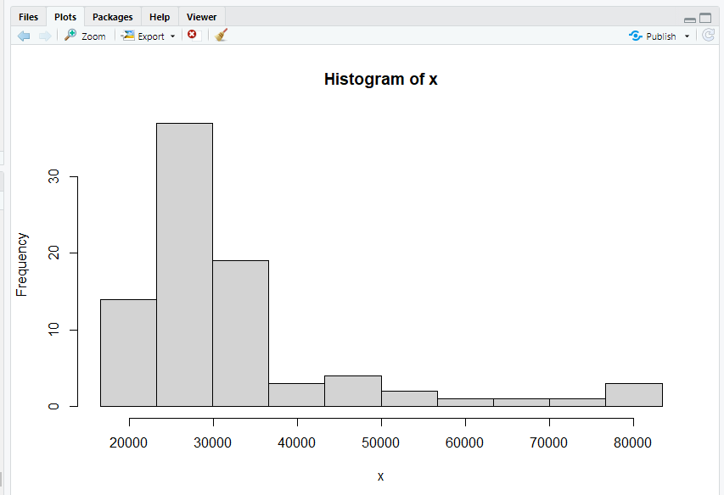
Задаем необходимое число интервалов (напр.,10)
> x <-data_1$mon_inc_19
> hist(x, breaks = seq(min(data_1$mon_inc_19), max(data_1$mon_inc_19), length.out = 11))
Число границ, определяющих 10 интервалов

Slide 11
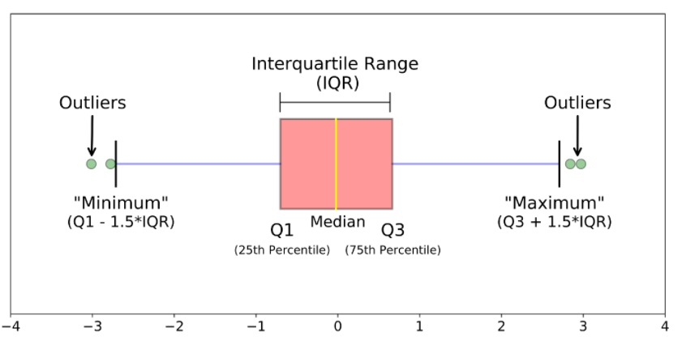
Диаграмма boxplot (ящик-усы) - назначение

Slide 12
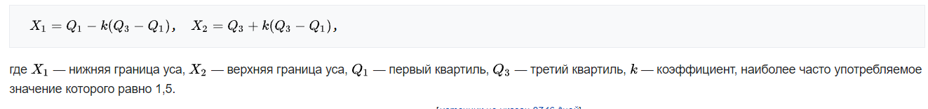
Построение диаграммы ЯЩИК - УСЫ
Границами ящика служат первый и третий квартили, линия в середине ящика — медиана. Концы усов — края статистически значимой выборки, и они могут определяться несколькими способами. Наиболее распространённые значения, определяющие длину «усов»:
Минимальное и максимальное наблюдаемые значения данных по выборке (в этом случае выбросы отсутствуют);
Для определения выбросов - разность первого квартиля и полутора межквартильных расстояний; сумма третьего квартиля и полутора межквартильных расстояний. В общем виде эта формула имеет вид

Slide 13
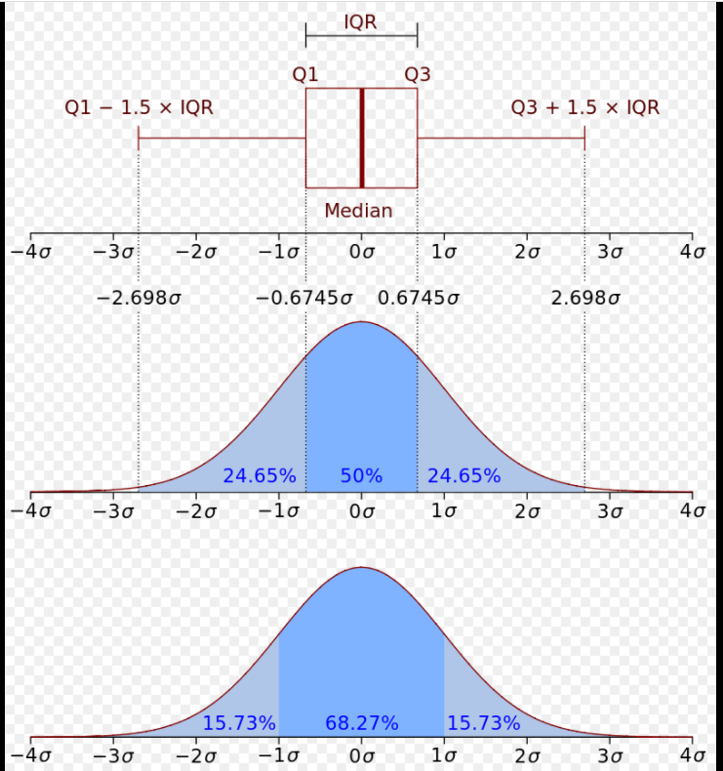
Соотношения характеристик диаграммы boxplot и функции вероятности нормального распределения

Slide 14
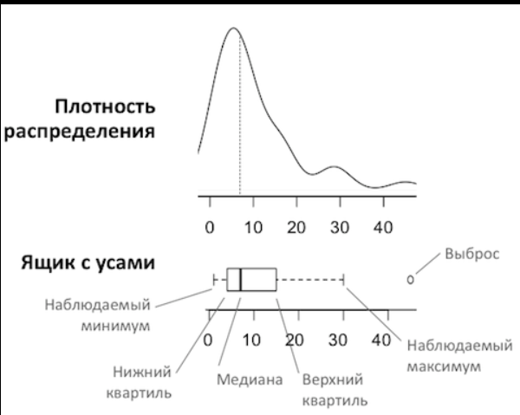

Slide 15
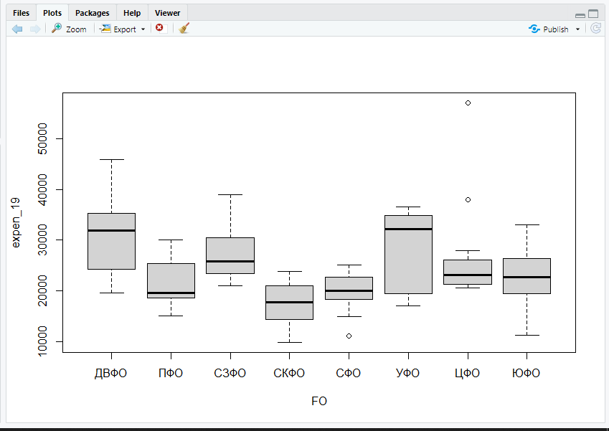
Сравнение значений медианы (черная жирная линия) и форм распределения показателя среднедушевых расходов населения по федеральным округам
> boxplot(expen_19~FO,data_1)

Slide 16
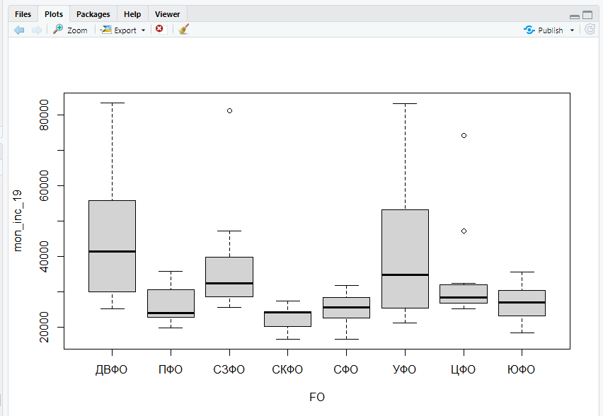
Сопоставление распределений по показателям: среднедушевые денежные доходы и среднедушевые расходы населения (по федеральным округам)

Slide 17
Функции пакета ggplot2 ## Построение гистограммы по качественной переменной

Slide 18
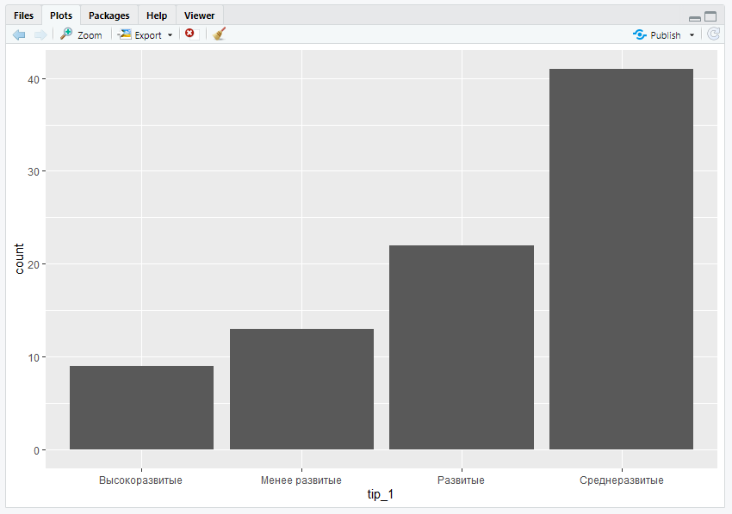
Столбиковая диаграмма по категориальной переменной (по оси ординат – число единиц (частоты)
> p <- ggplot(data = data_1,
mapping = aes(x = tip_1))
> p + geom_bar()

Slide 19
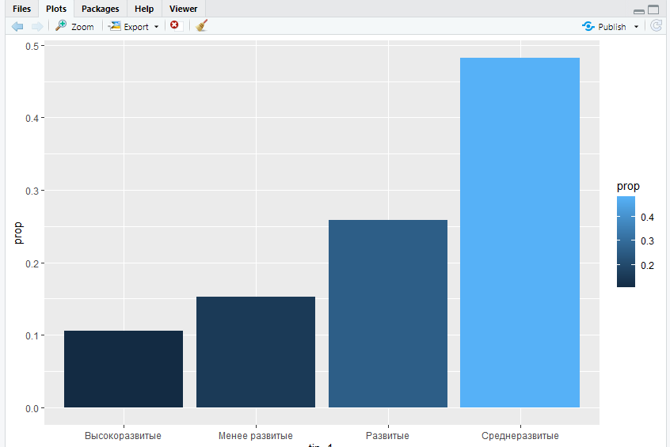
Столбиковая диаграмма по категориальной переменной (по оси ординат – доля в общем числе единиц(частости)
> p <- ggplot(data = data_1,
mapping = aes(x = tip_1, fill = ..prop..))
> p + geom_bar(mapping = aes(y = ..prop.., group = 1)) + scale_fill_gradient()
За 100 % вся совокупность

Slide 20
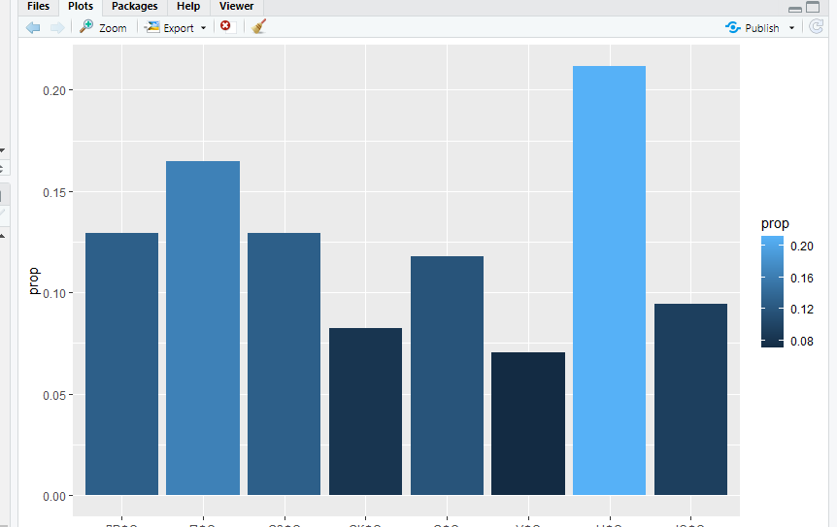
… по федеральным округам
## Пример 2 (группировочная переменная tip_1)
> p <- ggplot(data = data_1,
mapping = aes(x = FO))
> p + geom_bar(mapping = aes(y = ..prop.., group = 1,fill = ..prop..)) + scale_fill_gradient()

Slide 21
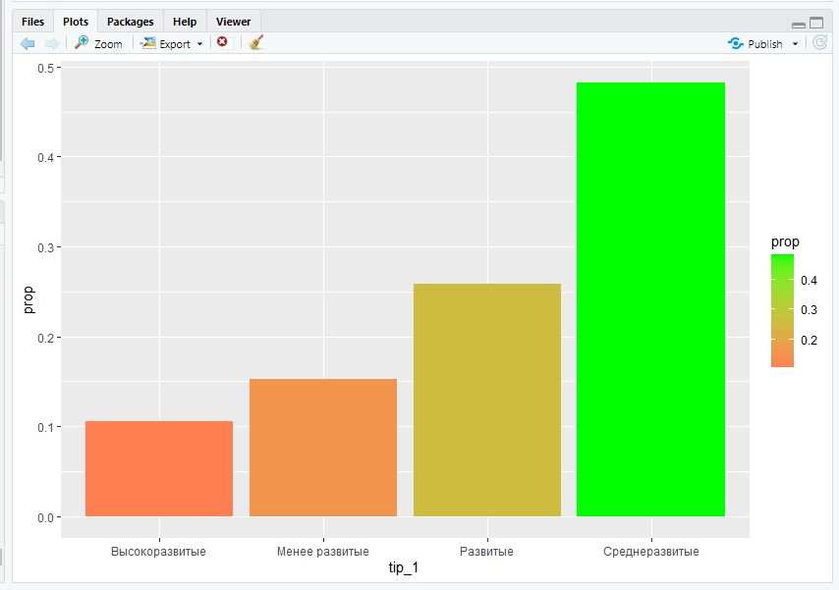
Столбиковая диаграмма по категориальной переменной (tip_1) по группам регионов, различающихся по уровню развития, с цветовой заливкой
> p <- ggplot(data = data_1,
mapping = aes(x = tip_1, fill = ..prop..))
> p + geom_bar(mapping = aes(y = ..prop.., group = 1)) + scale_fill_gradient(low='coral', high='green')

Slide 22
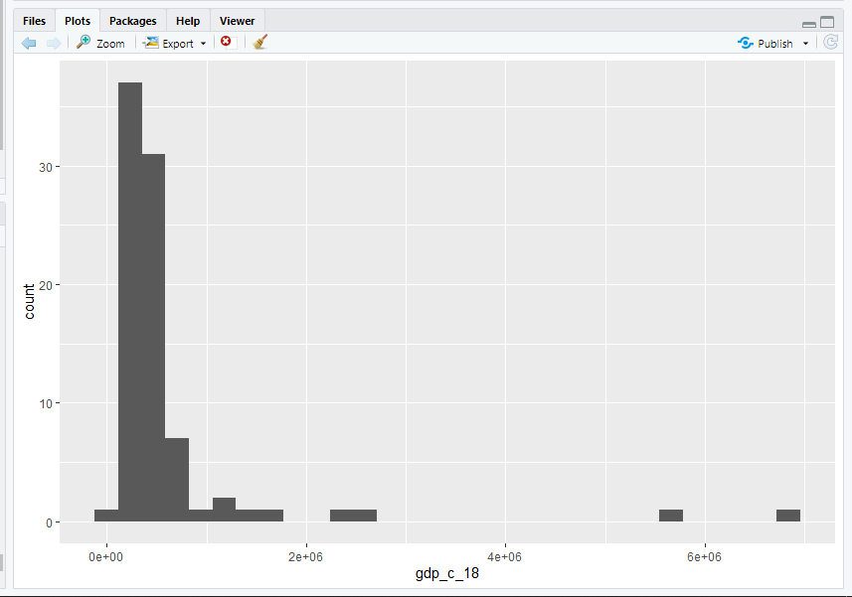
Функции пакета ggplot2 ## Построение гистограммы по количественной(непрерывной) переменной – ВРП на душу населения, тыс.руб.
> p <- ggplot(data = data_1, mapping = aes(x = gdp_c_18))
> p + geom_histogram()

Slide 23
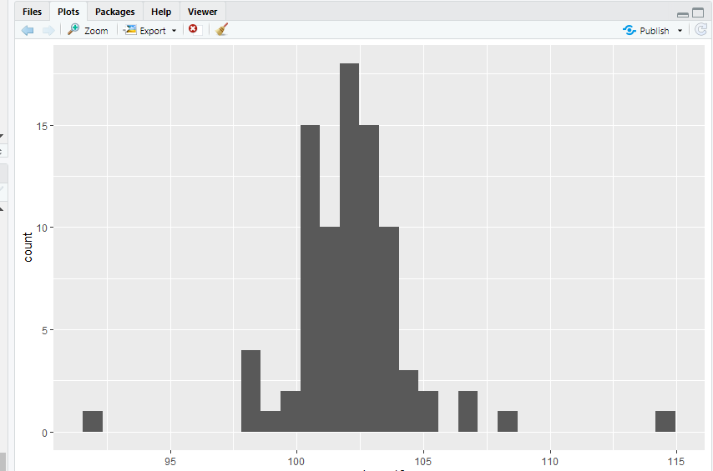
## Построение гистограммы по количественной(непрерывной) переменной – темп роста ВРП, %
> p <- ggplot(data = data_1,
mapping = aes(x = gdp_g_18))
> p + geom_histogram()

Slide 24
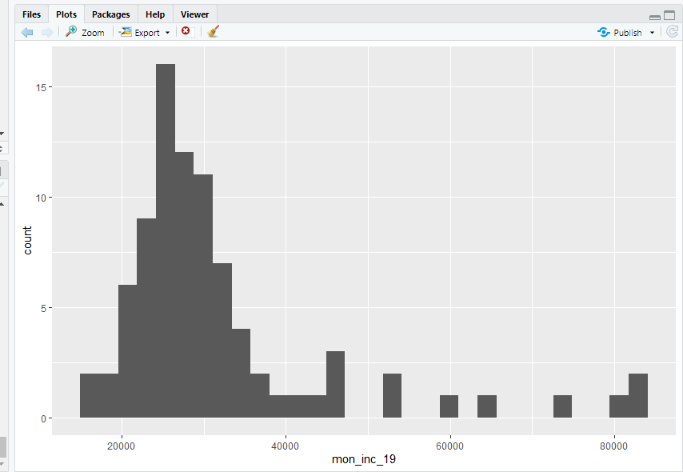
## Построение гистограммы по количественной(непрерывной) переменной – среднедушевые денежные доходы населения за месяц, руб.
> p <- ggplot(data = data_1,
mapping = aes(x = mon_inc_19))
> p + geom_histogram()

Slide 25
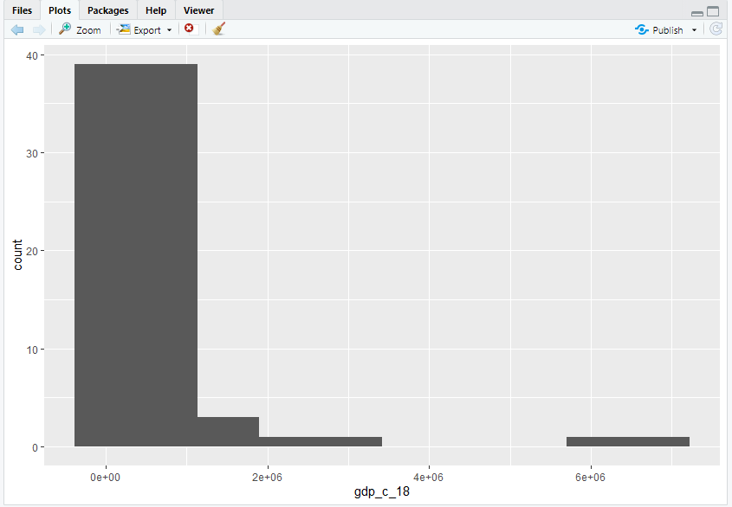
Изменить ширину интервалов при сохранении принципа минимальности внутригрупповой дисперсии
> p <- ggplot(data = data_1,
mapping = aes(x = gdp_c_18))
> p + geom_histogram(bins=10)

Slide 26
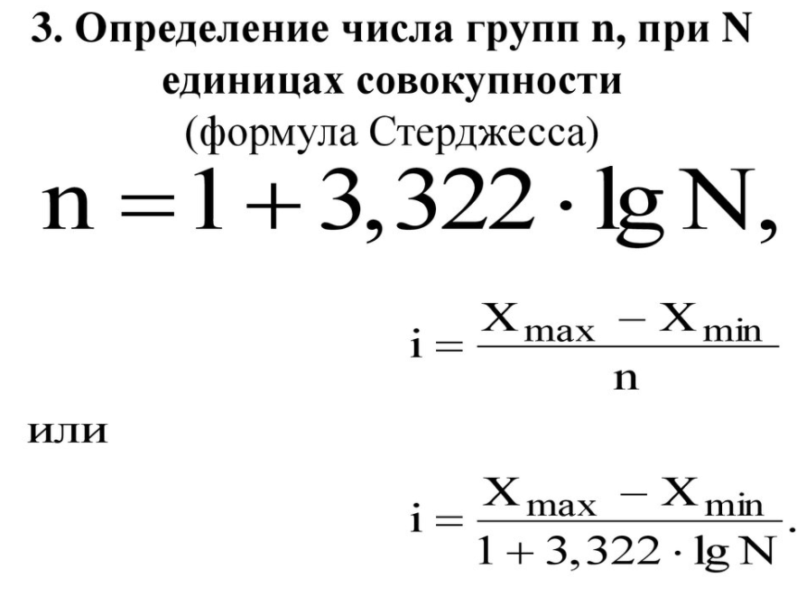
Определение числа групп и ширины интервалов

Slide 27
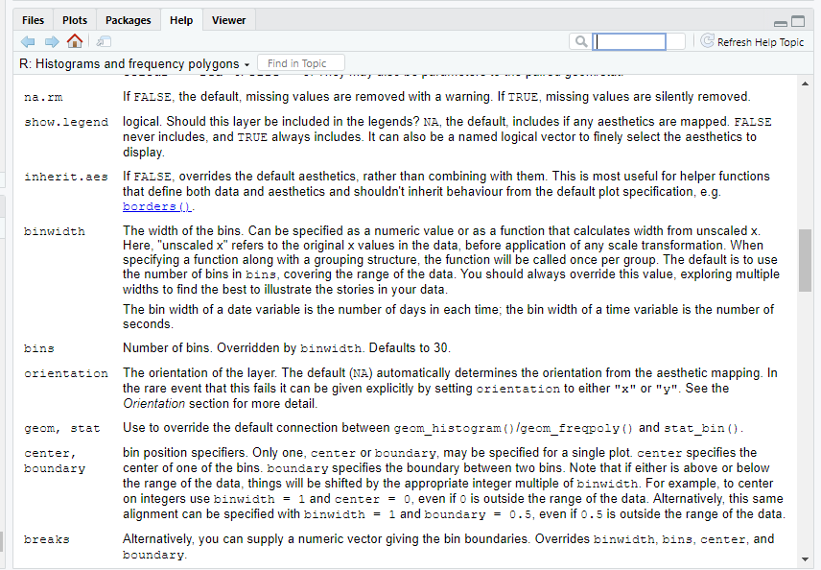

Справка по аргументу bins
Bins - количество групп
По умолчанию 30

Slide 28
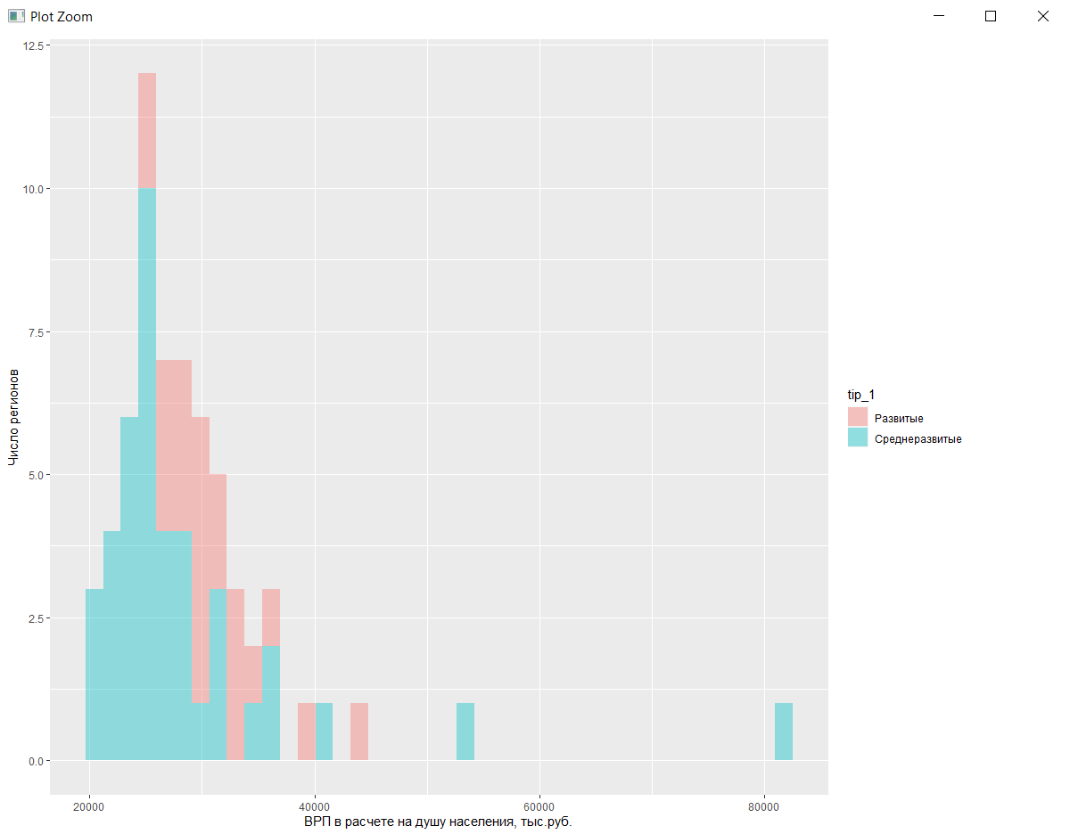
# Наложение гистограмм, составленных по двум категориальным группам
> gr_1 <- c("Среднеразвитые", "Развитые")
> p <- ggplot(data = subset(data_1, subset = tip_1 %in% gr_1),
mapping = aes(x = mon_inc_19, fill = tip_1))
> p + geom_histogram(alpha = 0.4, bins = 40)+labs(x="ВРП в расчете на душу населения, тыс.руб.", y="Число регионов")
См. следующий слайд

Slide 29
Выделение двух подмножеств единиц совокупности
> gr_1 <- c("Среднеразвитые", "Развитые")
> p <- ggplot(data = subset(data_1, subset = tip_1 %in% gr_1),
mapping = aes(x = mon_inc_19, fill = tip_1))
> p + geom_histogram(alpha = 0.4, bins = 40)+labs(x="ВРП в расчете на душу населения, тыс.руб.", y="Число регионов")
> subset(data_1, subset = tip_1 %in% gr_1)
Из массива data_1 создать подмножества данных, у которых значения tip_1 «среднеразвитые» и «развитые».
Показать эти подмножества на экране

Slide 30
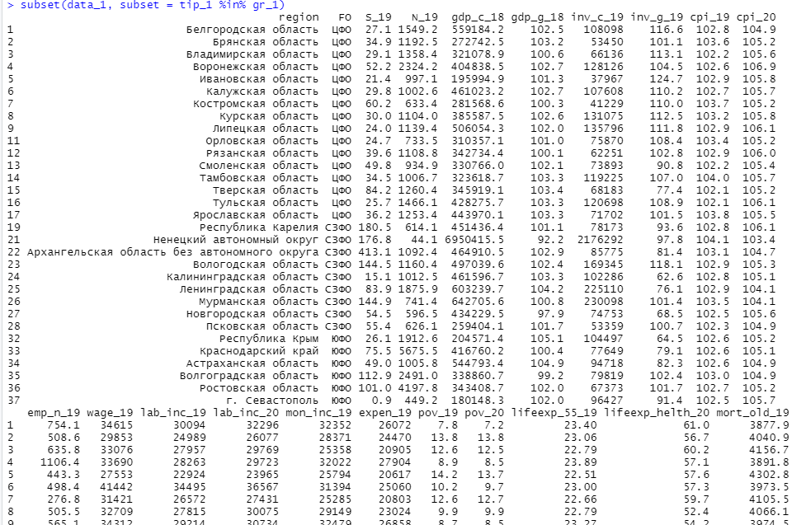
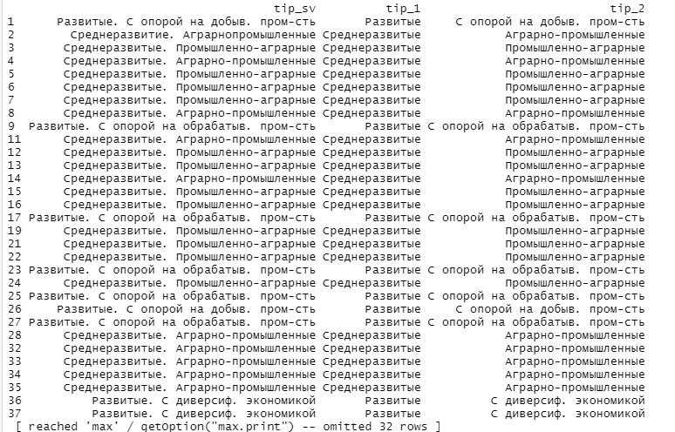
Результат (подмножество)

Slide 31
Визуализация в анализе выбросов
Выброс - это значение признака, которое значительно отличается от других значений этого признака в анализируемом ряду.
Более широко - G. Enderlein, (1987) : выбросы как значения, которые настолько отклоняются от других наблюдений, что можно предположить «смену выборки».
Выброс может быть вызван изменчивостью, присущей наблюдаемому явлению. Например, часто бывает, что при сборе данных о заработной плате наблюдаются выбросы, поскольку некоторые люди зарабатывают гораздо больше денег, чем остальные.
Выбросы также могут возникать из-за экспериментальной ошибки, ошибки измерения или кодирования. Например, вес человека 786 кг явно является ошибкой при кодировании веса объекта. Ее или его вес, скорее всего, составляет 78,6 кг или 7,86 кг в зависимости от того, измеряли ли вес взрослых или детей.
Следовательно, выделяется два класса выбросов: (i) экстремальные значения и (ii) ошибки.

Slide 32
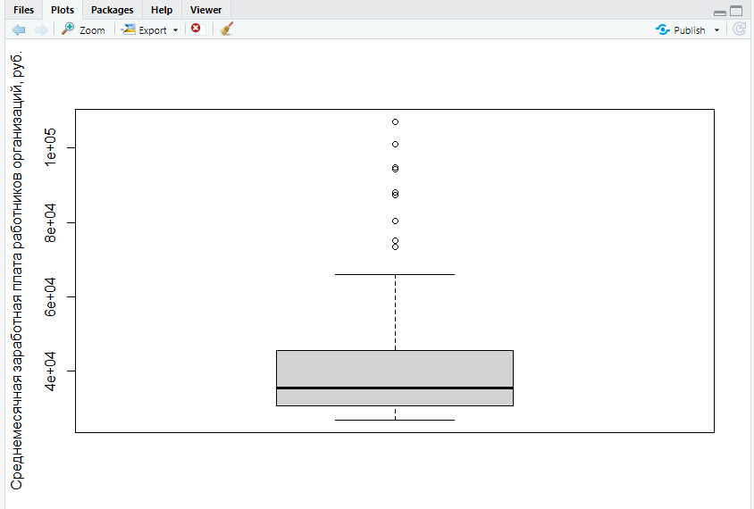
# Визуализация статистических выбросов ## 1-й вариант – Базовая функция boxplot()
Необходимо протестировать на «аномальное значение»
> bp <- boxplot(data_1$wage_19,ylab = "Среднемесячная заработная плата работников организаций, руб.")
BOXPLOT – диаграмма «ящик-усы», в удобной форме показывающая медиану (или, если нужно, среднее), нижний и верхний квартили, минимальное и максимальное значение выборки и выбросы. Расстояния между различными частями ящика позволяют определить степень разброса (дисперсии) и асимметрии данных и выявить выбросы.

Slide 33
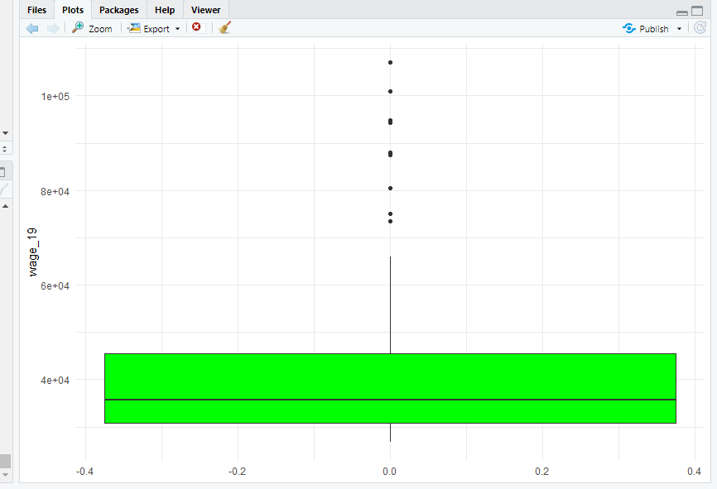
## 2-й вариант – функция boxlot()
> ggplot(data_1) +
aes(y = wage_19) +
> geom_boxplot(fill = "green") +
theme_minimal()

Slide 34
https://statsandr.com/blog/outliers-detection-in-r/

Slide 35

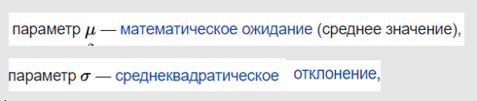
Визуализация плотности распределений
Нормальное распределение, (распределением Гаусса или Гаусса — Лапласа) — распределение вероятностей, которое в одномерном случае задаётся функцией плотности вероятности, совпадающей с функцией Гаусса:
Параметры НР:

Slide 36
Наложение кривой нормального распределения на гистограмму
>p <- ggplot(data = data_1,
mapping = aes(x = mon_inc_19))
> p + geom_histogram(color='blue',fill="lightblue")
> x <- data_1$mon_inc_19
> p <- ggplot(data = data_1,
mapping = aes(x = mon_inc_19))
> p + geom_histogram(aes(y=..density..), color='blue',fill="lightblue") +
stat_function(fun = dnorm, args=list(mean=mean(x), sd=sd(x)), color='red', size=2)

Slide 37
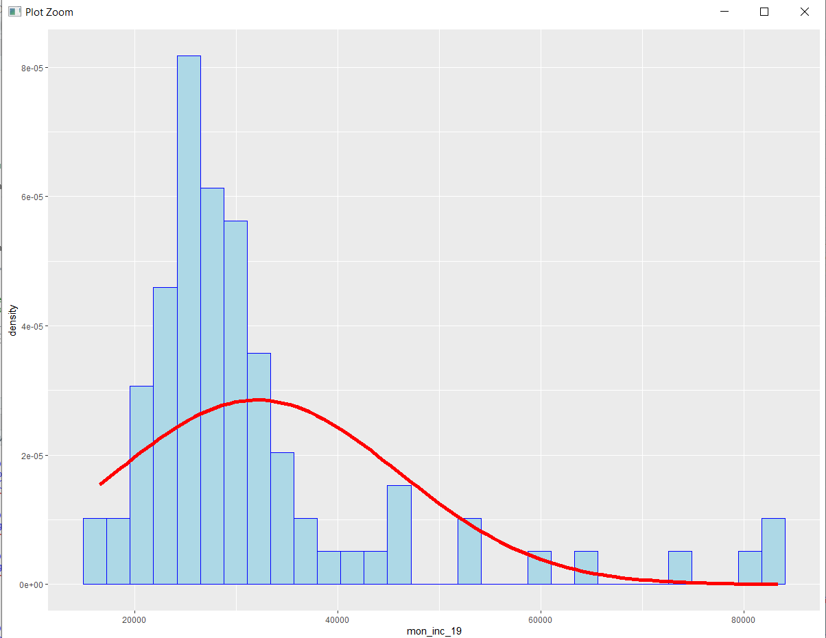
Результат по переменной mon_inc_19 (ggplot2)

Slide 38
Наложение кривой нормального распределения на гистограмму (базовые функции)
### Простоить гистограмму и занестия её значения в переменную h
h<-hist(x, breaks=10, col="lightblue", xlab="Среднемесячные денежные доходы населения, руб.",
main="Распределение регионов РФ по величине среднедушевых денежных доходов населения, 2019 г.")
### В xfit заносим значения ряда (переменной X, см.выше) от минимального до максимального с разбивкой на 50 групп
### для построения гладкой функции
### стандартизируем xfit (разность середины 1-го и 2-го столбиков гистограммы умножается на длину исходного ряда xfit
### приводим в единую размерность с гистограммой
xfit<-seq(min(x),max(x),length=50)
yfit<-dnorm(xfit,mean=mean(x),sd=sd(x))
yfit <- yfit*diff(h$mids[1:2])*length(x)
lines(xfit, yfit, col="red", lwd=2)
### посмотри результат
h$mids
lwd - толщина линии

Slide 39
Результат расчета

Slide 40
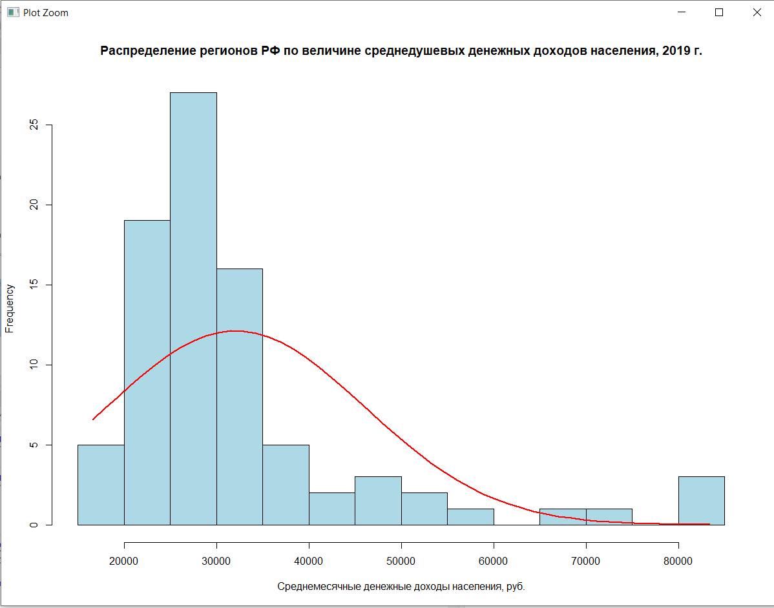
Результат по переменной mon_inc_19 (базовые функции)

